Slide 1


Akut bronkit
Senast uppdaterad 2025-03-10
Strama Västra Götaland
maria.hess@vgregion.se
Notes:
2016-04-19, uppdaterad senast 2025-03-10
Powerpointpresentation som kan användas vid fortbildning av vårdcentralens personal. Anteckningarna under bilderna är ett stöd för den som håller i presentationen, exempelvis Stramas kontaktläkare. Denna presentation handlar om handläggning av akut bronkit på vårdcentralen. Akut bronkit är en av de vanligaste infektionsdiagnoserna i svensk primärvård.

Slide 2
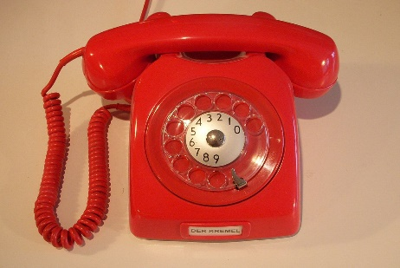

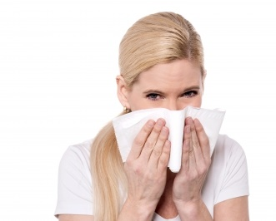
Jenny 41 år
Det här fotot av Okänd författare licensieras enligt CC BY-SA
Insjuknade för 5 d sedan med feber och hosta, de första 4 dagarna haft kring 39° och igår 38,3°
Nattlig rethosta som stör nattsömnen. Får upp gult slem dagtid
Snuvig men har inte ont i halsen
Inga andningsbesvär, inga andningskorrelerade smärtor i bröstkorgen (A)
Allmäntillstånd gott. Är hemma från arbetet, men är uppegående, äter och dricker obehindrat (A)
Frisk för övrigt, röker ej
Notes:
Jenny 41 år ringer till vårdcentralen för att hon har feber och hosta. De tre första punkterna i anamnesen kommer först. Låt sedan deltagarna föreslå komplettering av anamnesen.
Vilka anamnestiska uppgifter är de viktigaste? Allmäntillstånd och förekomst av andningsbesvär liksom övriga sjukdomar och eventuell rökning behöver man förstås veta för att kunna göra en preliminär bedömning. A = andning och allmäntillstånd
KLICKA
Har hon någon feber idag? Det visar sig att hon är feberfri idag.
Har färgen på upphostningarna någon betydelse? Nej, hon är frisk för övrigt. Vid KOL däremot har missfärgade upphostningar betydelse.
Får den här patienten en läkartid? Här kan man diskutera. Vad har vi för policy på vår vårdcentral?
Pat är trots allt opåverkad, har inte några andningsbesvär och förloppet går åt rätt håll. Hon är feberfri idag. Vad tänker hon själv om besvären? Tanke – oro – önskan. Hur kan man lindra symtomen? Vad har hon för diagnos? Låt deltagarna resonera. Akut bronkit – hostan dominerar och hon får upp gult slem från nedre luftvägarna.

Slide 3
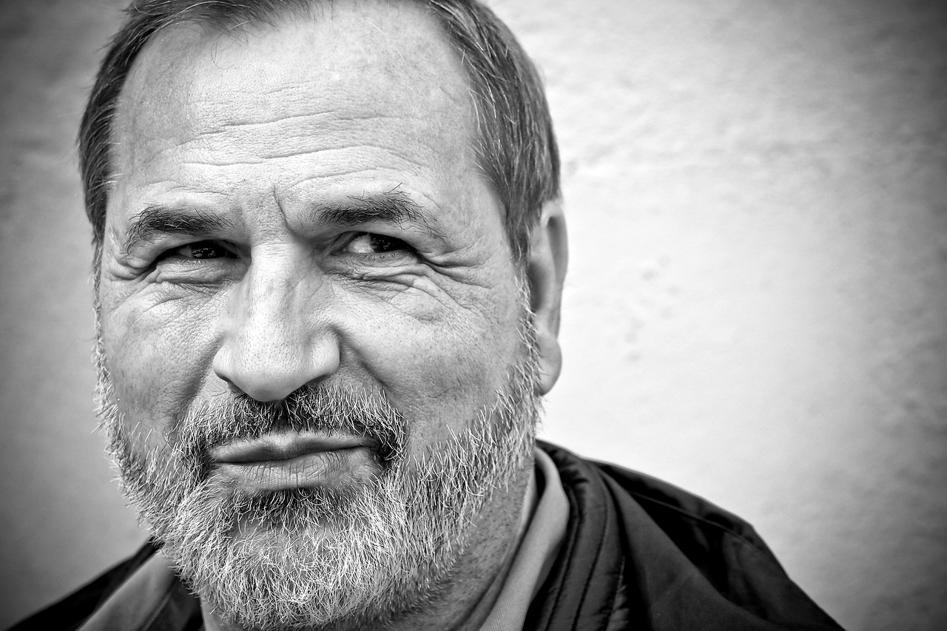
Jaromir 73 år
Det här fotot av Okänd författare licensieras enligt CC BY-SA
Insjuknade för 6 dagar sedan med hosta, trötthet och feber, de första 3 d 39,5°, sen drygt 38°
Rethosta. Mindre mängd gula upphostningar.
Ont i halsen, ingen påtaglig sväljsmärta
Hypertoni, diabetes mellitus typ 2 sen två år, tablettbehandlad, röker ej
Tyngre med andningen i vila (A)
Trött, vilar ofta. Ingen huvud- eller muskelvärk (A)
Notes:
Nästa patient är Jaromir 73 år.
Hur är det med A och A, d.v.s. andning och allmäntillstånd? KLICKA
Är det fler anamnestiska uppgifter som behövs? Anosmi? Hastig försämring? Fall i omgivningen? Är han vaccinerad mot influensa och covid-19?
Jaromir har normal lukt och smak. Ingen hastig försämring och ingen i omgivningen är sjuk. Idag temp 38,1°. Han är vaccinerad mot influensa och covid -19 för tre månader sen. Det är värdefullt att veta. Klinisk försämring av en patient med misstänkt covid-19 en bit in i sjukdomsförloppet (vanligtvis 7-10 dagar) är ofta ett tecken på utveckling av svår covid-19 och inte på en bakteriell sekundärinfektion.
Jaromir får en tid för läkarbedömning.

Slide 4
Jaromir 73 år - status
AT: Trött och hostig.
Andningsfrekvens: 18
Hjärtfrekvens: 82
Temp: 37,9°
Spridda biljud vid lungauskultation
BT normalt
Notes:
Jaromir är trött och hostig men inte direkt allmänpåverkad. Han har inte tagit något febernedsättande läkemedel idag. Andningsfrekvensen är normal. Vitalparametrarna angivna ovan är således normala.
Vad gör vi nu? Låt deltagarna resonera.

Slide 5
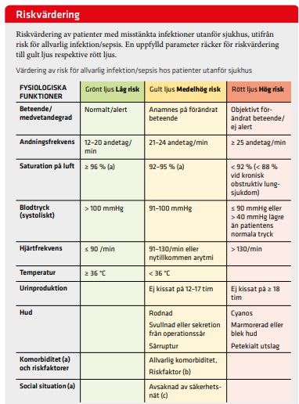
Regnbågshäftet:
Tecken på allvarlig infektion hos vuxna
Saturation!
Notes:
Saturation är en viktig parameter. I Regnbågshäftet finns ett avsnitt om tecken på allvarlig infektion hos vuxna respektive barn. Ta gärna hjälp av dessa sidor vid bedömningen. Jaromir hade 96% i saturation.
Glöm inte bort pox-promenad när det gäller patienter med misstänkt covid-19: Låt patienten röra sig, exempelvis gå 40 steg och mät saturationen. Inte sällan är patienter med pneumonit och begynnande respiratorisk svikt relativt opåverkade i vila när de söker vård men får uttalad hypoxi redan vid lättare ansträngning.

Slide 6
Jaromir 73 år - status
AT: Trött och hostig.
Andningsfrekvens: 18
Hjärtfrekvens: 82
Temp: 37,9°
Spridda biljud vid lungauskultation.
BT normalt
Saturation 96%
Antigentest/snabbtest covid-19 neg
Diagnos?
Notes:
Det är värdefullt att ha tillgång till snabbtest/antigentest för covid-19 ur differentialdiagnostisk synpunkt. Det fanns på den VC där Jaromir sökte.
Sannolik diagnos? Patienten är inte direkt allmänpåverkad och har normala vitalparametrar. Det föreligger i nuläget inte tecken på någon allvarlig infektion. Diagnosen akut bronkit förefaller mest sannolik. CRP behövs inte för diagnos vid en typisk bild för akut bronkit, men Jaromir ter sig kanske lite tröttare än förväntat och har subjektiva andningsbesvär varför bedömningen kompletterades med ett CRP.
Den kliniska bilden är det allra viktigaste vid bedömningen av patienter med nedre luftvägsinfektion men CRP kan ge vägledning vid mindre tydlig klinisk bild med exempelvis hosta, feber, subjektiva andningsbesvär och viss allmänpåverkan, men resultatet måste bedömas i relation till sjukdomsdurationen, se nästa bild.

Slide 7
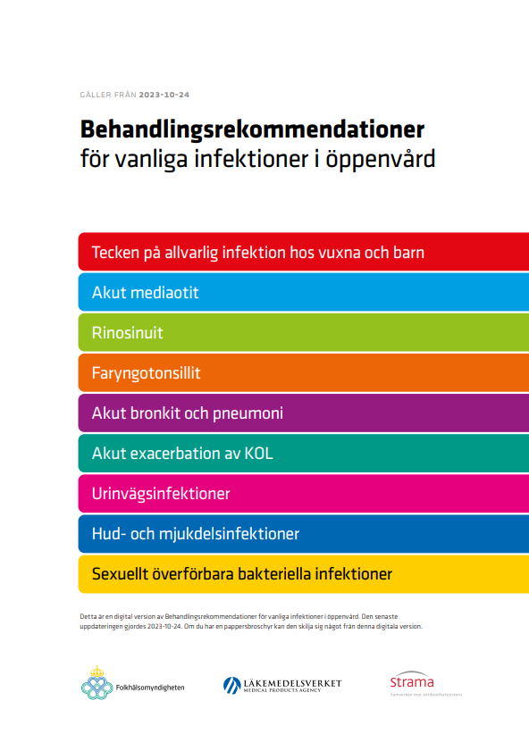
Oklar nedre luftvägsinfektion
-bronkit eller pneumoni hos vuxna?
Hjälp av CRP?
>100 → överväg bakteriell pneumoni och antibiotika
<20 efter >24 tim → sannolikt inte bakteriell pneumoni, avstå antibiotika
Oklar NLI > 1 vecka + CRP >50 → överväg antibiotika
Virus t.ex. covid-19, influensa och adenovirus kan ge påtagligt förhöjt CRP.
Notes:
Observera att det kan ta ett dygn, ibland två dygn, innan CRP stiger. Ställ CRP-värdet i relation till tiden. Det förväntade förloppet hos CRP vid en luftvägsinfektion är att det är som högst dag 3-4 och ofta har oftast normaliserats efter 7-10 dagar.
Överväg antibiotika om CRP är >100 och patienten samtidigt har en klinisk bild som talar för pneumoni.
CRP <20 mg/L efter minst 24 timmars sjukdomsduration utesluter med hög sannolikhet pneumoni hos patienter som inte är allmänpåverkade, avstå från antibiotika.
KLICKA. Om patienten haft symtom som vid en oklar nedre luftvägsinfektion i mer än en vecka, och fortfarande har symtom med feber, andningspåverkan och hosta, så kan det räcka med ett CRP över 50 för att överväga antibiotika. Detta är alltså en liten grupp patienter. De flesta av våra patienter brukar ju söka tidigare i förloppet.
OBS! Patienter med covid-19 kan ha påtagligt förhöjt CRP utan att ha en samtidig bakteriell infektion som kräver antibiotikabehandling.
Vid kvarstående osäkerhet: I första hand aktiv exspektans (lungröntgen kan övervägas).
Man kan följa upp med telefonkontakt eller återbesök, eventuellt med ett nytt CRP för att följa förloppet.
Det visade sig att Jaromir hade CRP 71. Vid telefonuppföljning nästa dag var han förbättrad och hade temp < 37.3°.
Vilken diagnos skulle ni sätta? Låt deltagarna ge förslag. Akut bronkit, ospecificerad J20.9 föreslås i Regnbågshäftet och Strama-appen.

Slide 8

Gratis återbesök inom en vecka!
Västra Götalandsregionens ”Patientavgiftshandbok”
2.1.2 Avgiftsfria läkarbesök
Notes:
Kom ihåg att patienten har rätt till ett gratis återbesök inom en vecka om hen har sökt för en oklar luftvägsinfektion och inte erhållit antibiotika.
Detta kan underlätta aktiv exspektans och uppföljning. Blankett för detta finns på vgregion.se/strama under fliken primärvård.

Slide 9
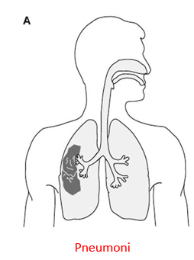
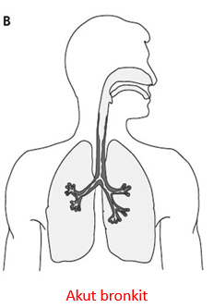
Vad orsakar nedre luftvägsinfektion?
Pneumokocker
Hemofilus
Mykoplasma
Moraxella
Virus
Bronkitparadoxen!
Påverkad patient med takypné och/eller takykardi
feber, hosta, dyspné, nytillkommen uttalad trötthet,
andningskorrelerad bröstsmärta
Opåverkad patient, hosta (ofta lång-
dragen), kan ha färgade upphostningar,
kan vara lätt obstruktiv
Notes:
Nedre luftvägsinfektioner är alltså pneumonier och akuta bronkiter.
Alla agens uppräknade ovan kan orsaka såväl pneumoni som akut bronkit. Vid en pneumoni ska patienten givetvis erhålla antibiotikabehandling men vid en akut bronkit har antibiotika ingen effekt oavsett genes (bakterier, virus eller mykoplasma) – ”bronkitparadoxen”. Undantag: Patienter med KOL.
Vår uppgift är alltså att skilja pneumoni från akut bronkit. Vuxna:
Pneumoni: Påverkad patient som ofta har takypné >20/min eller takykardi > 120/min.
Vanliga symtom: Feber, hosta, dyspné, nytillkommen uttalad trötthet och andningskorrelerad bröstsmärta.
Vanliga statusfynd: Fokalt nedsatta andningsljud, fokala biljud (rassel/ronki) eller dämpning vid perkussion.
Akut bronkit: Opåverkad patient med hosta utan känd KOL, kronisk bronkit eller astma*.
Vanliga symtom och fynd: Spridda liksidiga biljud, färgade upphostningar och lätt obstruktivitet. Hostan är ofta besvärlig och pågår i genomsnitt i tre veckor.
*En välreglerad astma är heller inte skäl att ge antibiotika mot akut bronkit.

Slide 10
Akut bronkit
Hostan varar i genomsnitt tre veckor!
Färgen på upphostningarna har ingen betydelse. Undantag: KOL.
Antibiotika förkortar inte tiden med symtom, inte heller vid mykoplasma.
Notes:
Kom ihåg att informera patienten om att hostan vid en akut bronkit varar i genomsnitt tre veckor. Det kan vara mycket tålamodsprövande att ha en akut bronkit. Många patienter upplever hostan besvärlig, men den är faktiskt kroppens sätt att skydda lungorna. Eftersom hosta är en del i kroppens försvar är det sannolikt att det är just hostan som varar längst – ”resthosta”.
Färgen på upphostningarna saknar betydelse. Undantag: Vid akut exacerbation av kronisk bronkit/KOL föreligger indikation för antibiotika vid purulenta upphostningar samtidigt med ökad mängd upphostningar och/eller dyspné.
De flesta som smittas av Mycoplasma pneumoniae eller Chlamydophila pneumoniae (tidigare Chlamydia pneumoniae, TWAR) får förkylningssymtom och/eller en akut bronkit (det är bara en liten andel som får pneumoni). Luftvägsinfektioner orsakade av Mycoplasma pneumoniae eller Chlamydophila pneumoniae utan pneumoni läker spontant och ska inte behandlas med antibiotika. Därför finns det inte någon anledning att ta prov för mykoplasma eller Chlamydophila pneumoniae vid akut bronkit.

Slide 11
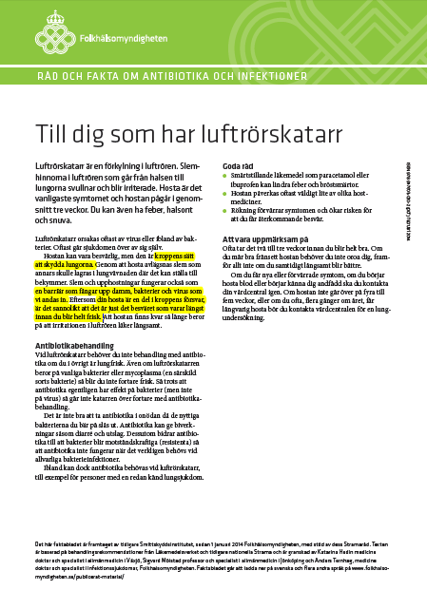
Akut bronkit
arabiska
engelska
finska
somaliska
sorani
spanska
svenska
Till dig som har luftrörskatarr
Notes:
Dela gärna ut Folkhälsomyndighetens patientinformation om luftrörskatarr. Den finns översatt till arabiska, engelska, finska, somaliska, sorani och spanska. Länk finns i bilden.

Slide 12

Web-sidor med patientinformation
1177.se
www.antibiotikaellerinte.se
Notes:
Värdefull patientinformation.

Slide 13
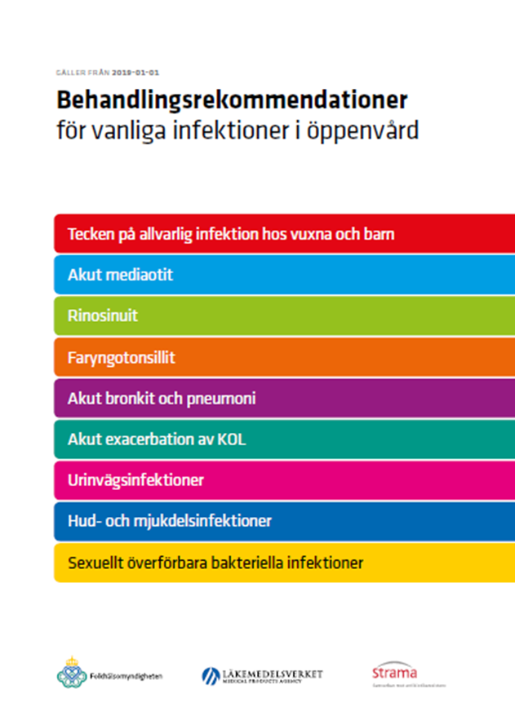
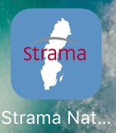
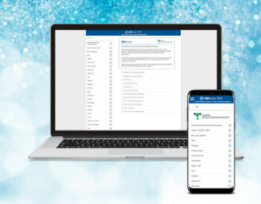
Ladda gärna ner appen
Strama Nationell
som även finns som
webbsida
Regnbågshäftet: Behandlingsrekommendationer för vanliga infektioner i öppenvård.
REKlistan
Notes:
Länkar.

